Slide 1
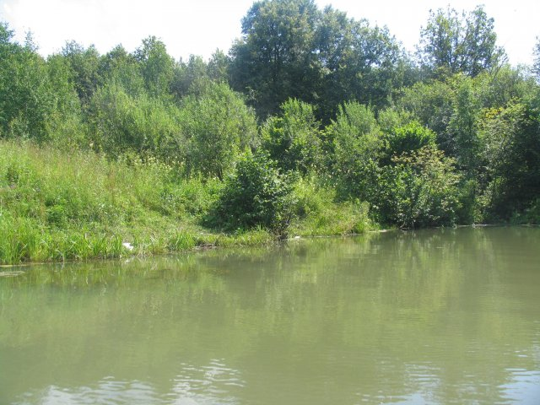

0
«Дрожжаное- мой край родной»

Slide 2
Цель:
изучение и исследование родного края и популяризация имеющихся краеведческих материалов, развитие навыков исследовательской работы и воспитание патриотических чувств.

Slide 3
Задачи:
Расширить представление об истории родного края.
2. Направлять активную деятельность на сохранение природы.
3. Формировать экологические знания, культуру и отношение к природе.
4. Воспитывать уважение к истории края, людям, создающим эту историю. Воспитывать бережное отношение к природе, обычаям и традициям села.

Slide 4
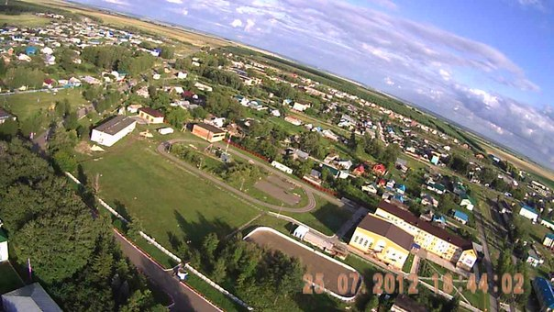
Путешествие начинается…
ПУТЕШЕСТВИЕ НАЧИНАЕТСЯ…..

Slide 5
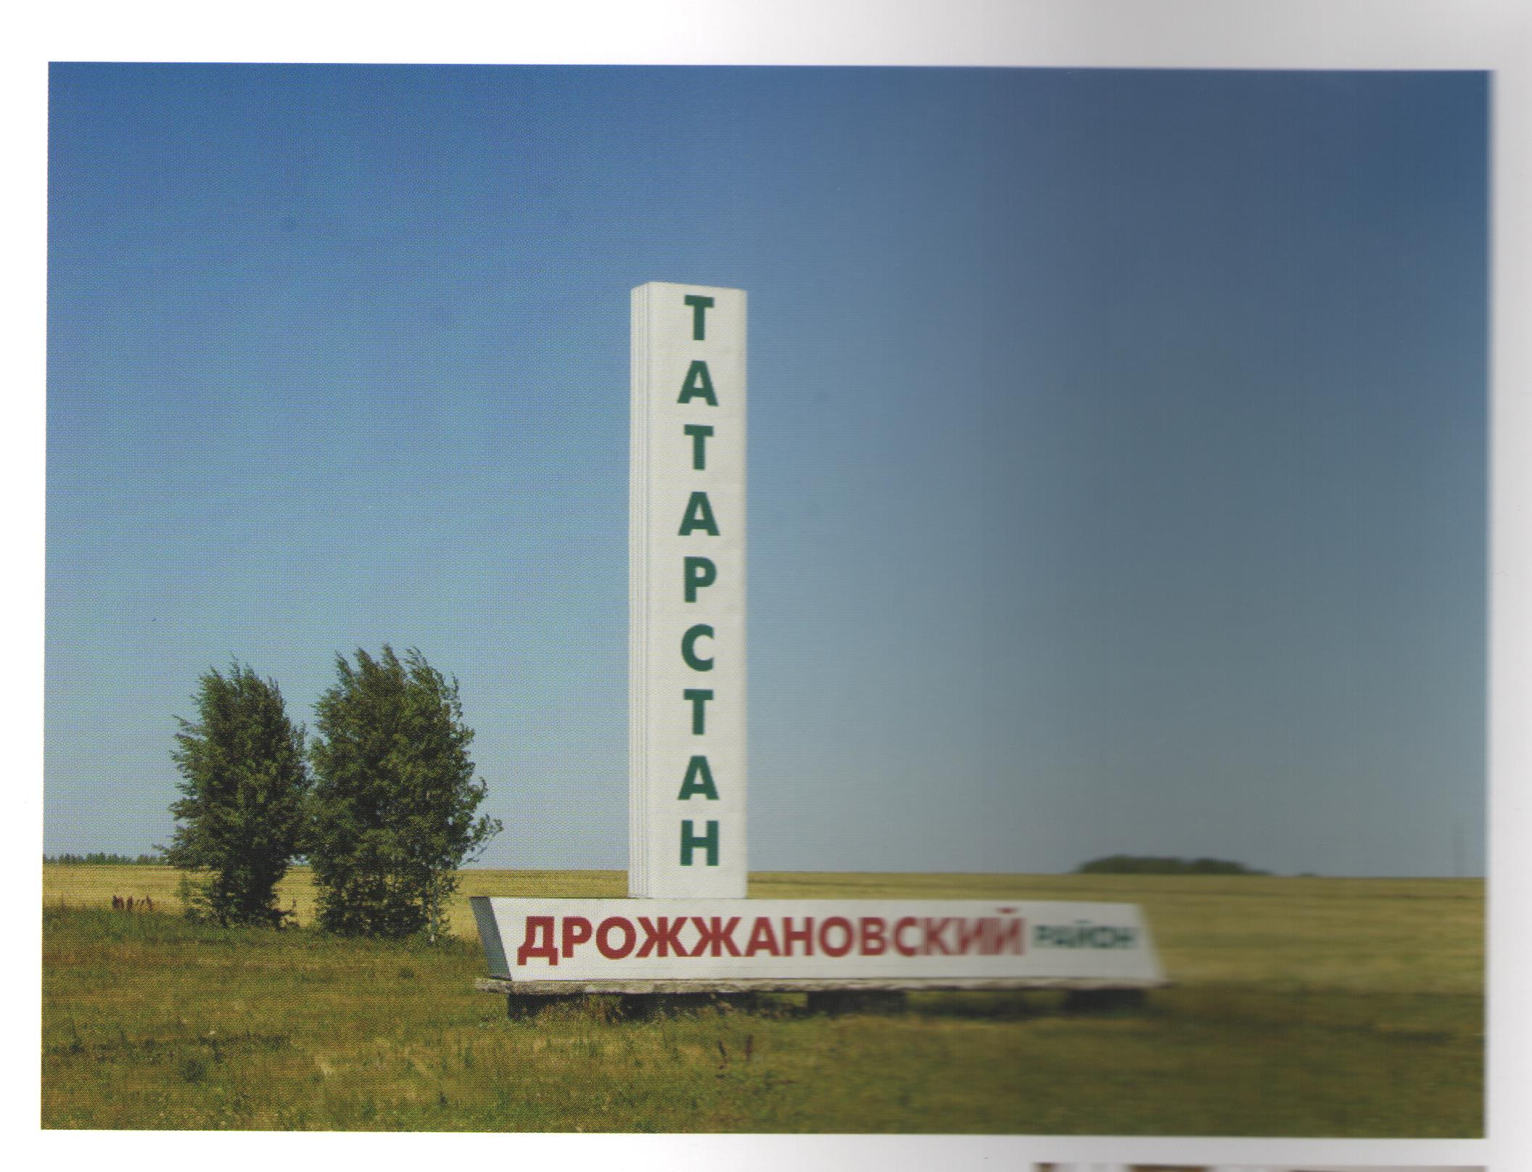

Slide 6

Герб Дрожжановского района

Slide 7

Флаг Дрожжановского района

Slide 8
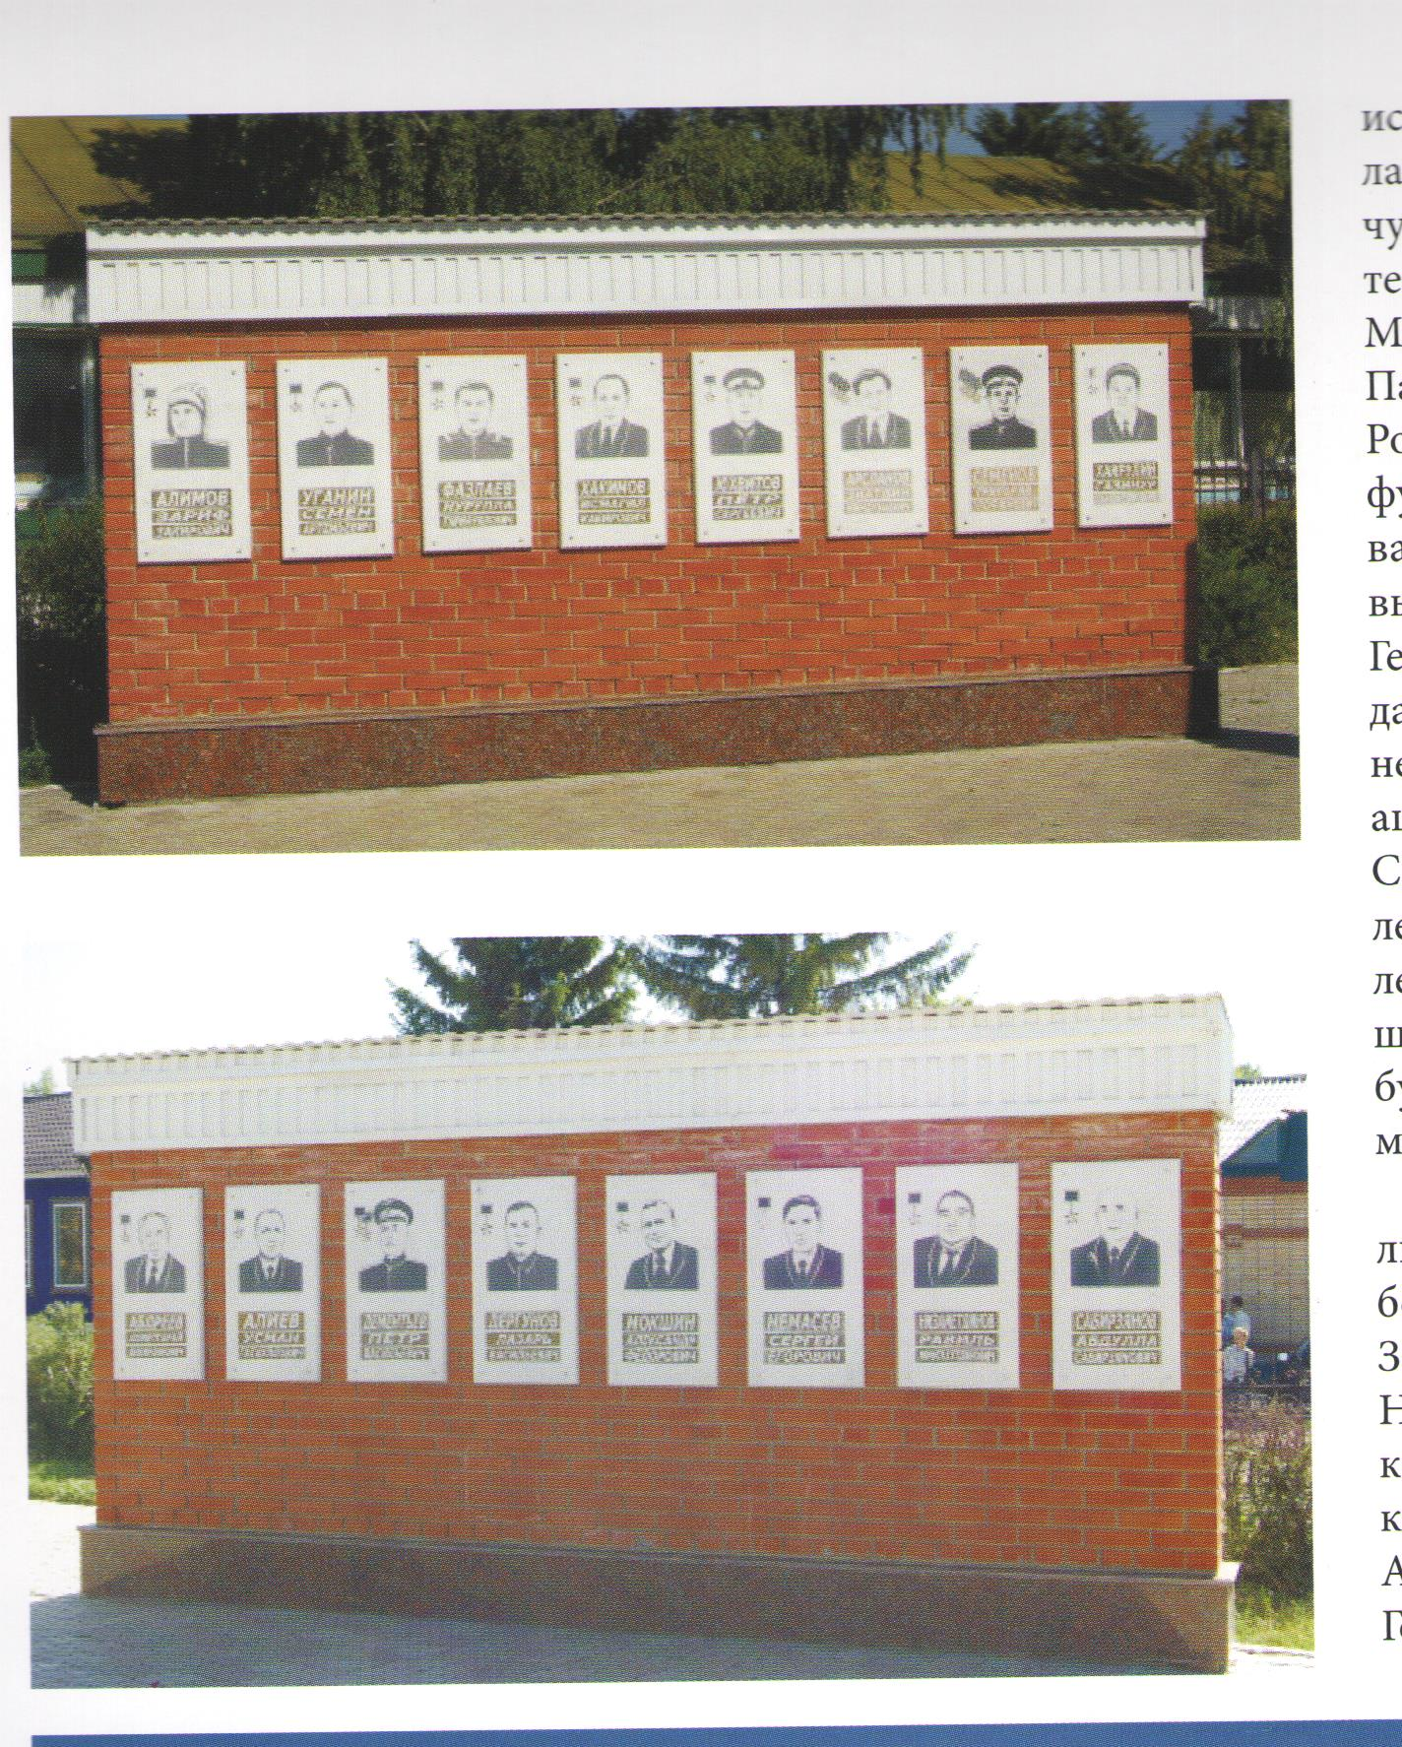
Наши герои

Slide 9
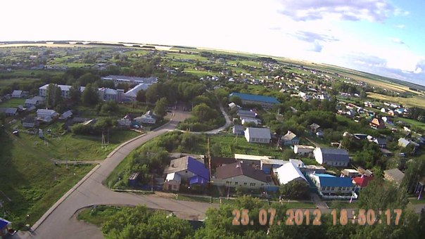

Slide 10
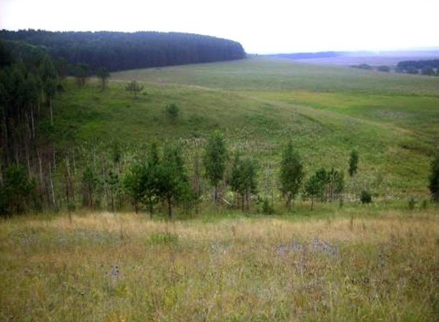
Данная ООПТ площадью 121,49 га, что составляет около 0,12% площади района.
«Ново-Чекурская лесостепь» (Кереметь)
Ново-Чекурская лесостепь» (Кереметь)

Slide 11
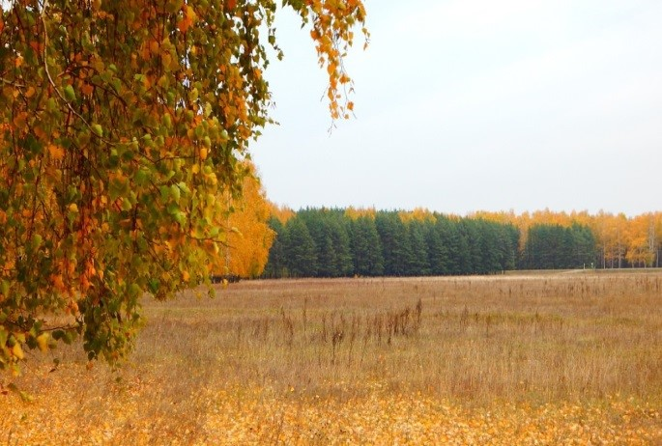
Территория площадью 347 га, в окрестностях сел Мочалей, Шланга, представляет собой долину небольшой речки (приток р. Бездна) с системой болот, балок и суходольных лугов.
Лесные массивы.

Slide 12
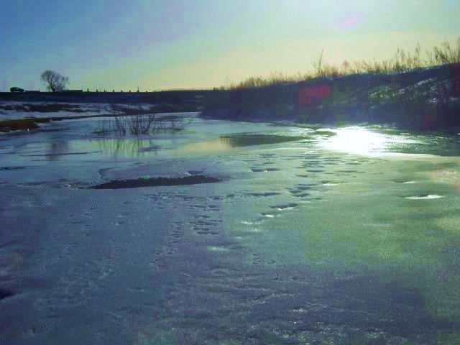
Овражно-балочная система в окрестностях с. Б. Цильна площадью 55,9 га с впадающим в р. Б. Цильна ручьем и плато, занятым суходольными лугами.
Биби-Айша.

Slide 13
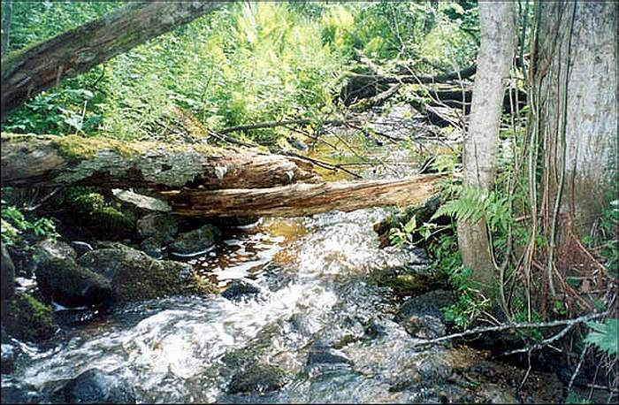
Территория площадью 139,9 га, расположенная юго-западнее с. Чувашское Дрожжаное. Большую часть занимает торфяное болото. В состав ООПТ включена близлежащая овражно-балочная система с граничащими с ней суходольными лугами.
Истоки реки Цильны.

Slide 14
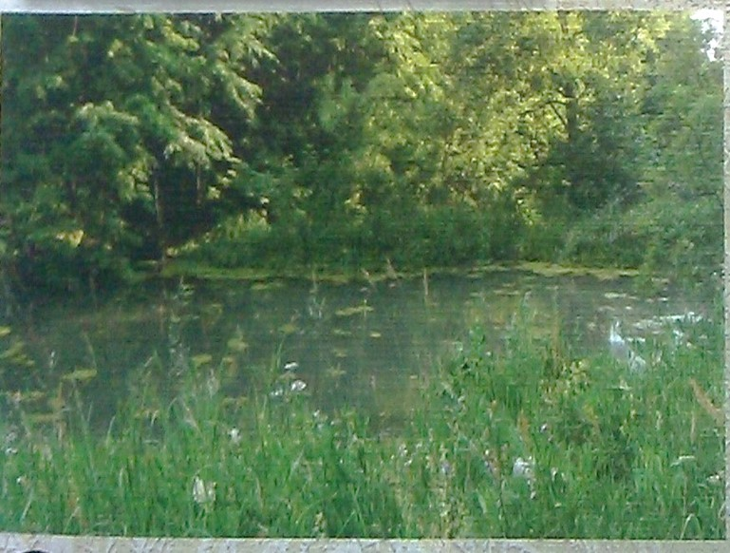
Овражно-балочная система с двумя отрогами площадью 90,4 га к западу от с. Старое Чекурское
Овраг Шерелдаук.

Slide 15
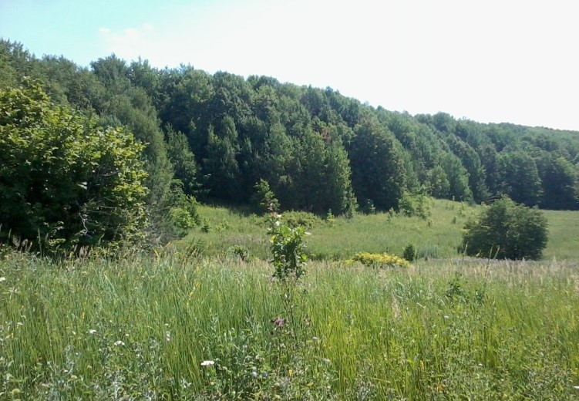
Территория площадью 34,1 га включает в себя две овражно-балочные системы, расположенные юго-западнее сел Нижнее и Старое Чекурское, с прилегающими к ним косимыми, но не подверженными выпасу разнотравными и высокопродуктивными лугами.
Мордовские луга.

Slide 16
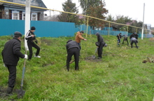
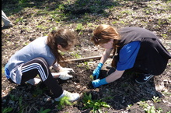
Посадка деревьев

Slide 17
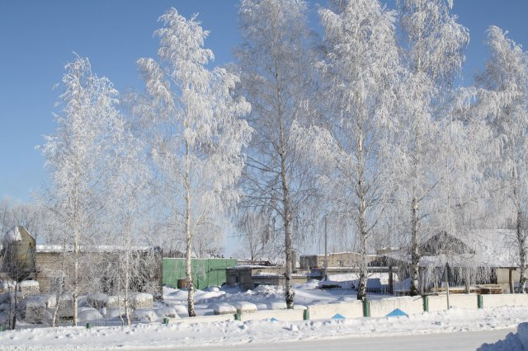

Slide 18
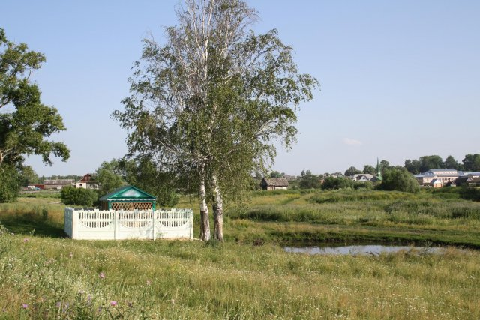

Slide 19
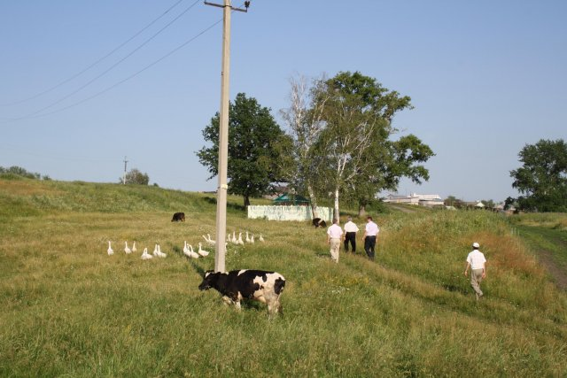

Slide 20
МОЕ ДРОЖЖАНОЕ

